Slide 1
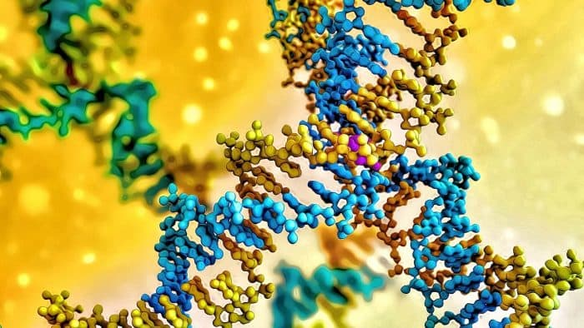
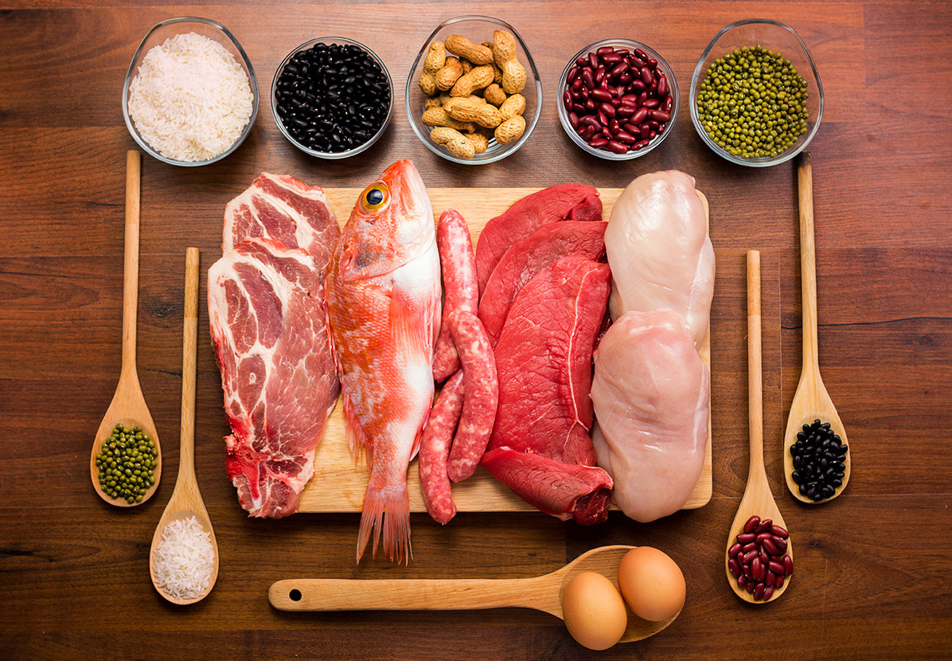
Білки, їх структурна організація і функції. Ферменти
Вчитель біології
Чернівецького багатопрофільного
ліцею №4
Засимович Надія Станіславівна

Slide 2
Хімічні сполуки
живих організмів
Неорганічні
Органічні
Вода
Мінеральні солі
Білки
Вуглеводи
Ліпіди
Нуклеїнові кислоти

Slide 3
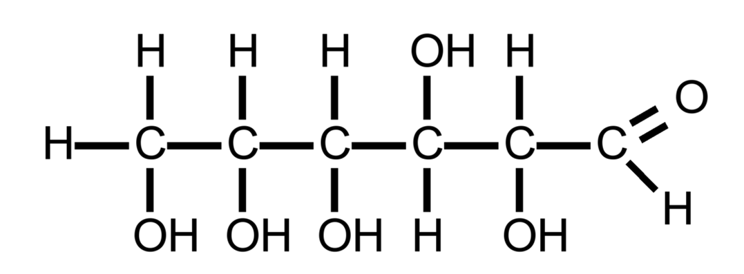
Органічні речовини – це сполуки, в основі яких лежить ланцюг утворений ковалентно зв’язаними атомами Карбону
Глюкоза

Slide 4
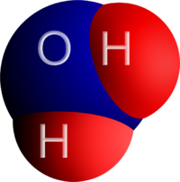
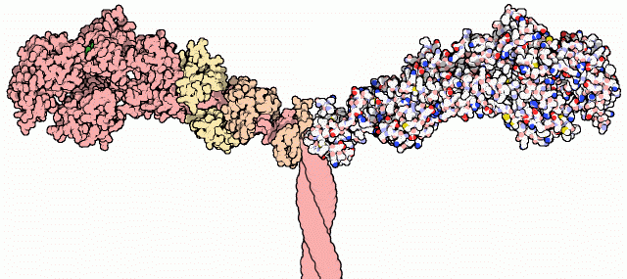
Органічні речовини часто мають великий розмір та масу, тому їх називають макромолекули
Наприклад, молекулярна маса води – 18
Молекулярна маса білка міозину – 500 000
O
С
H
Органічні речовини
P
N
S
Входить до складу нуклеїнових кислот
Входить до складу білків, нуклеїнових кислот
Входить до складу білків

Slide 5
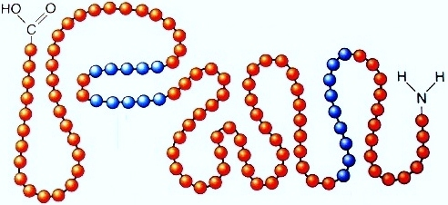
Біополімери – високомолекулярні органічні сполуки, що складаються з великої кількості однакових ланок, що повторюються (мономерів)

Slide 6
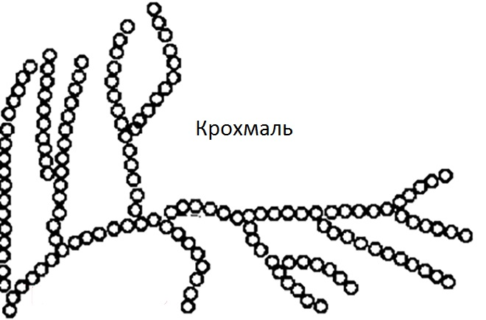
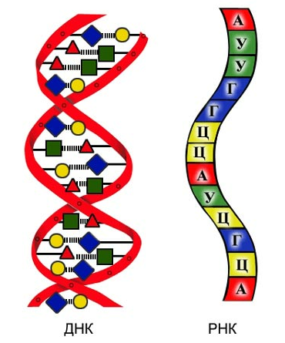
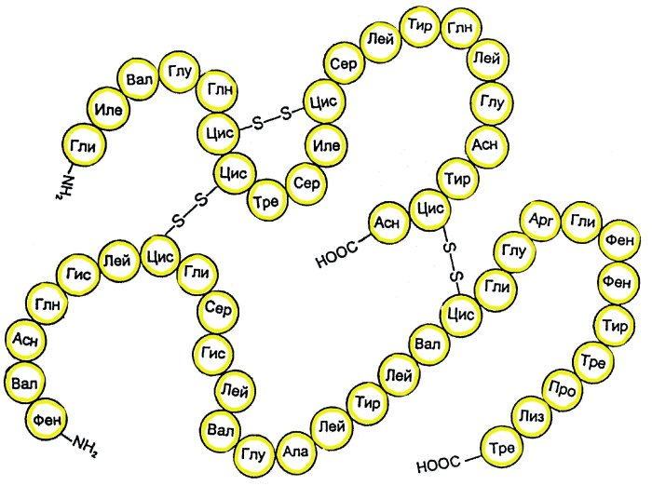
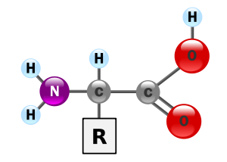

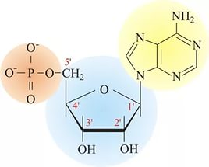
Найбільш відомими біополімерами є білки, вуглеводи, нуклеїнові кислоти
Білки
Полісахариди
Нуклеїнові кислоти
Мономери:
амінокислоти
Мономери:
моносахариди
Мономери: нуклеотиди

Slide 7
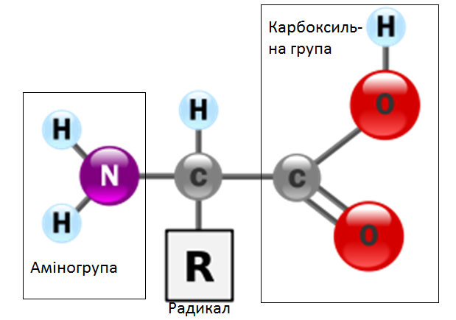
Білки – це високомолекулярні органічні сполуки, біополімери, мономерами яких є амінокислоти.
Амінокислоти – органічні сполуки, до складу яких входить аміногрупа і карбоксильна група.
NH2 – аміногрупа
СООН – карбок-
сильна група
R - радикал

Slide 8
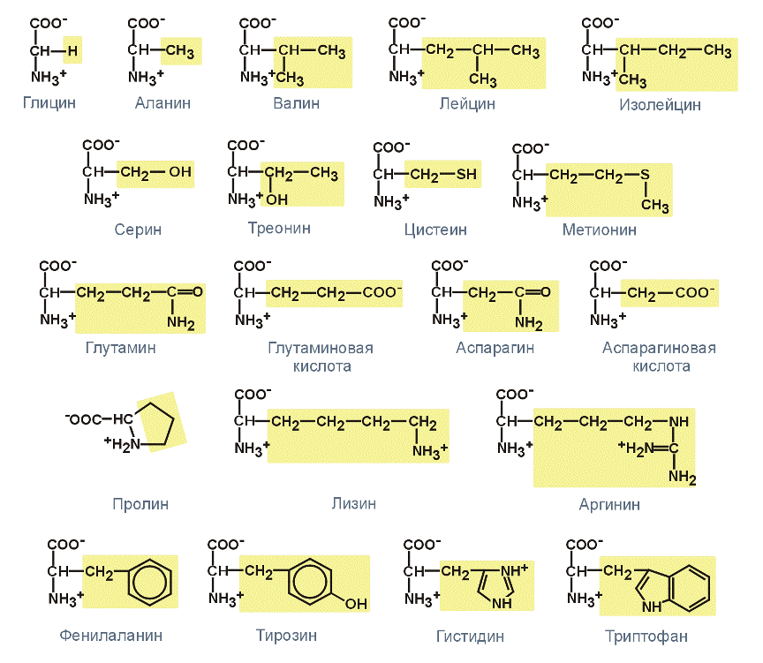
У процесі біосинтезу білка, до його складу включаються 20 різних амінокислот
Аланін (ала), гліцин (глі), валін (вал), лейцин (лей), гістидин (гіс), …

Slide 9
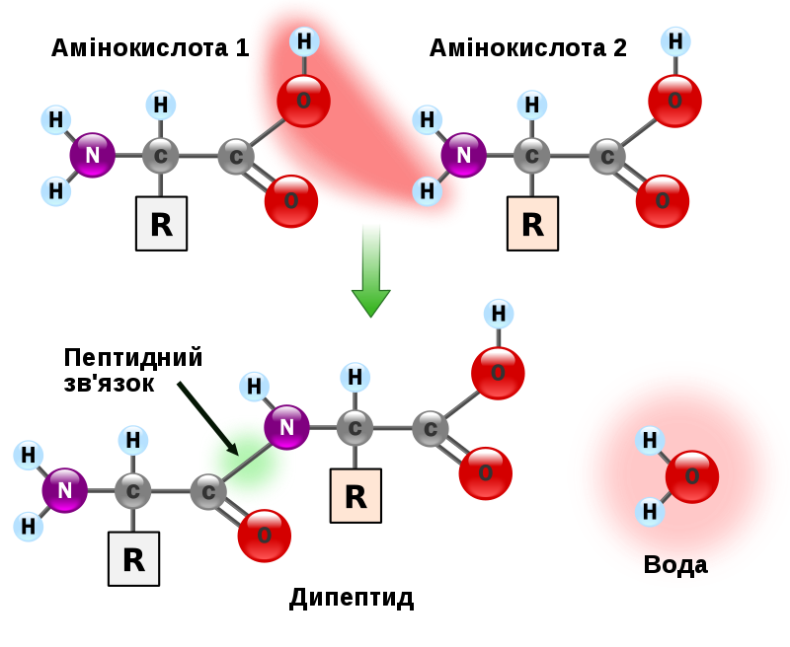
Амінокислоти з’єднуються між собою пептидними зв’язками, що виникають між аміногрупою однієї амінокислоти та карбоксильною групою іншої.
O
II
– С – N –
I
H
Пептидний зв’язок

Slide 10
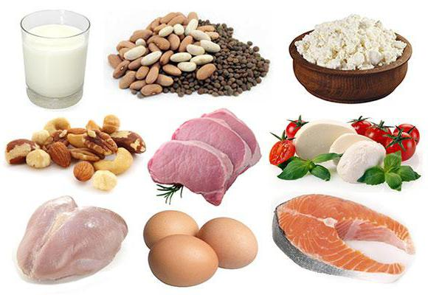
Незамінні амінокислоти
Амінокислоти, які не можуть синтезуватися в організмах тварин, називають незамінними
Валін
Лізин
Лейцин
Ізолейцин
Метіонін
Треонін
Триптофан
Фенілаланін
Аргінін
Гістидин
Незамінні амінокислоти повинні надходити в організм з їжею

Slide 11
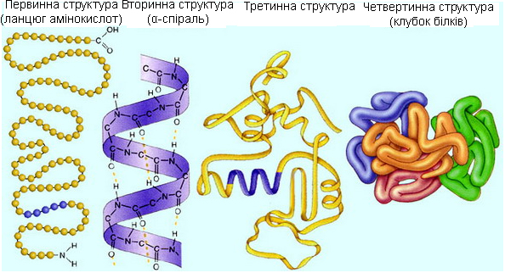
Просторова будова білків

Slide 12
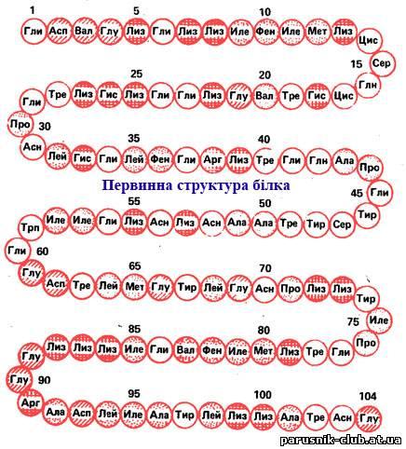
Первинна структура
Поліпептидний ланцюг, утворений певною послідовністю амінокислотних залишків, з’єднаних пептидними зв’язками. Має лінійну структуру.

Slide 13
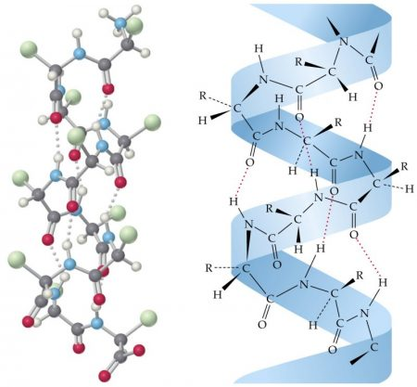
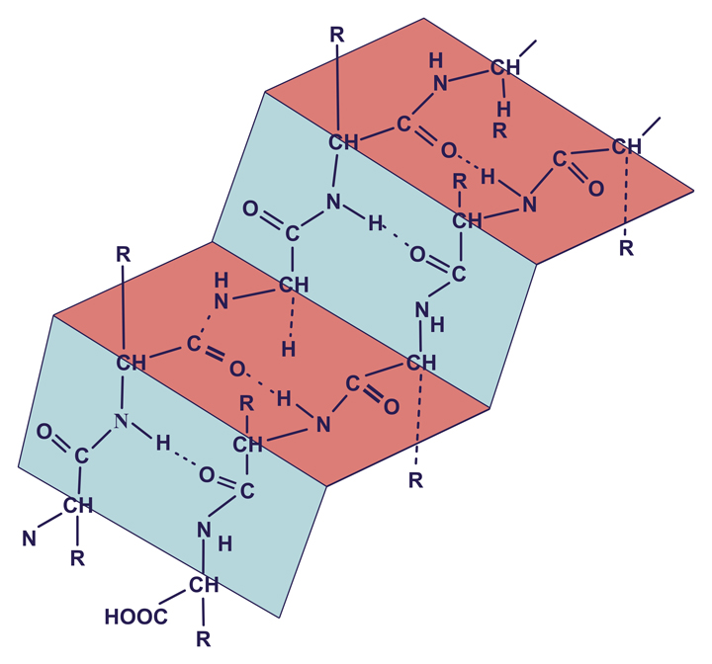
Вторинна структура
Вторинна структура – упакування первинної структури в більш компактну.
У стабілізації вторинної структури важливу роль відіграють водневі зв'язки, які виникають між атомами Гідрогену NH-групи одного завитка спіралі та Оксигену CO-групи іншого.
α- спіраль – кератин
β – складчаста структура – фіброїн шовку
α- спіраль
β-складчаста структура

Slide 14
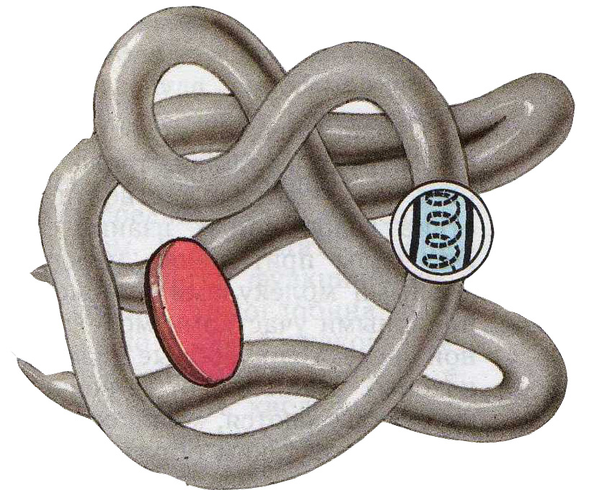
Третинна структура
Утворюється внаслідок подальшого просторового упакування α-спіралі
Таку структуру має міоглобін

Slide 15
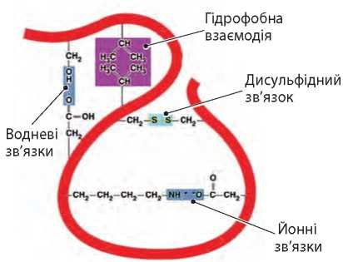
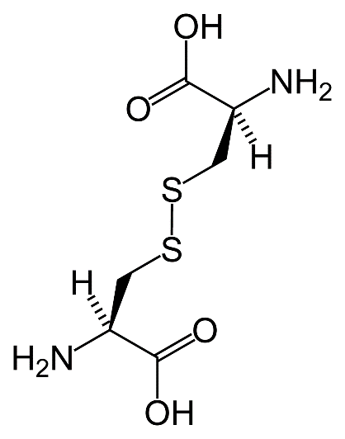
Третинна структура
Зв’язки, що стабілізують третинну структуру
Водневі
Йонні
Дисульфідні
Гідрофобна взаємодія

Slide 16
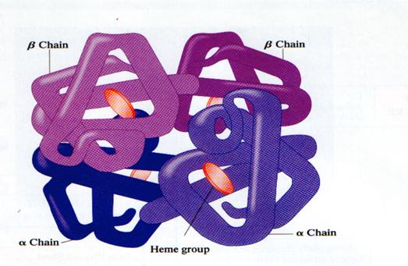
Четвертинна структура
Виникає при спільному упакуванні декількох білкових молекул в єдиний комплекс.
Прикладом такого білка є гемоглобін, що складається з 4 субодиниць і небілкової частини - гема

Slide 17
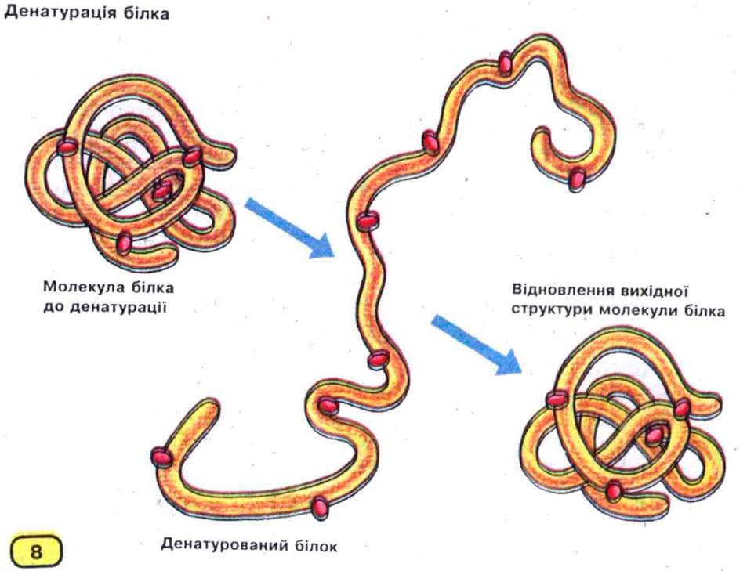
Властивості білків
Денатурація – це порушення природної структури білка
Чинники денатурації:
Температура
Дія кислот, лугів, спиртів
Катіони важких металів
Ренатурація – відновлення структури білка

Slide 18
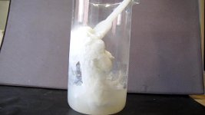
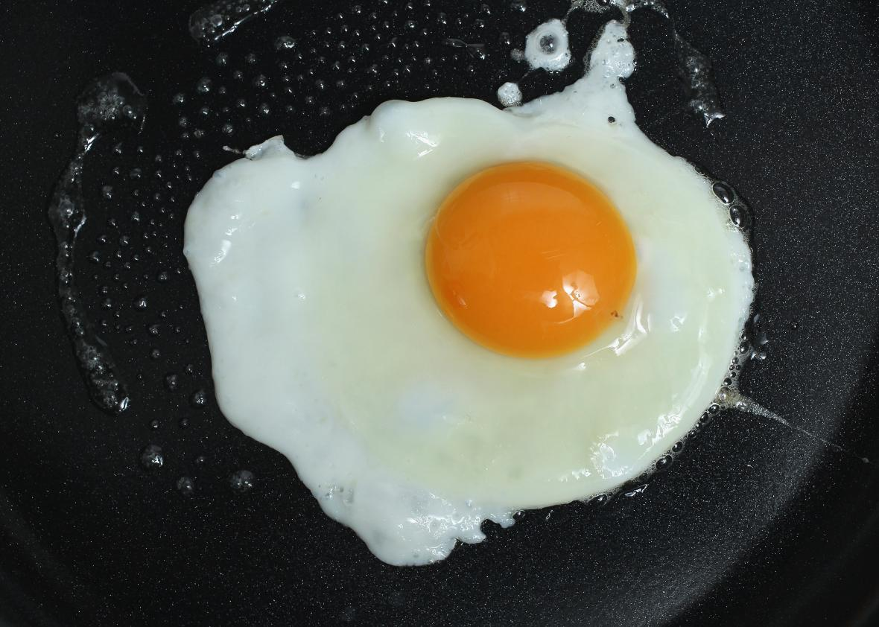
Властивості білків
Дія сульфатної кислоти
Деструкція – незворотнє руйнування всіх структур білка
Дія температур

Slide 19
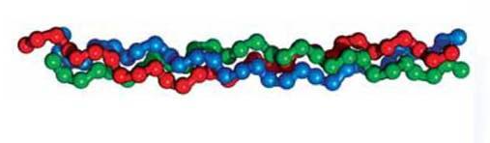
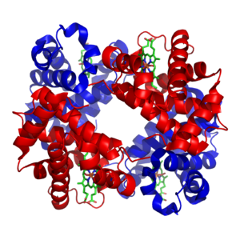
Властивості білків: розчинність
Поліпептидні ланцюги розташовані паралельно один до одного і утворюють довгі волокна (фібрили)
Нерозчинні
Білки сполучної тканини (колаген, осеїн), волосся (кератин), м’язів (міозин), шовку (фіброїн)
Поліпептидні ланцюги щільно скручені у кулясті або овальні структури – глобули
Розчинні у воді
Фібрилярні білки
Глобулярні білки
Ферменти, гемоглобін

Slide 20
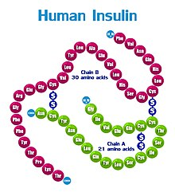
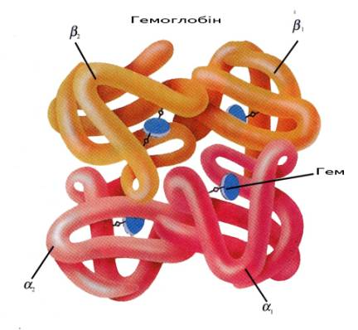
Білки
(за хімічним складом)
Приклад:
інсулін
Приклад:
гемоглобін
Прості
(протеїни)
Складні
(протеїди)
Утворені лише залишками амінокислот
Крім залишків амінокислот ще містять і небілкову частину

Slide 21
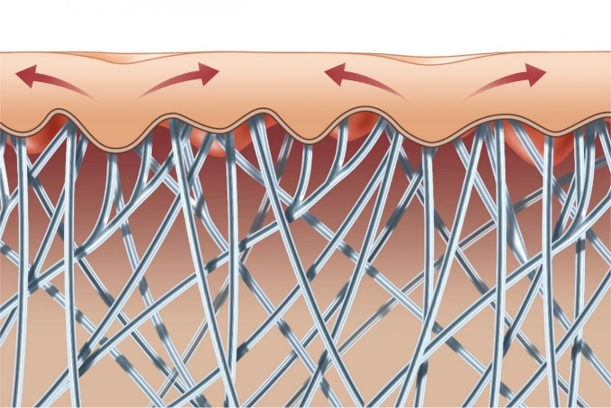

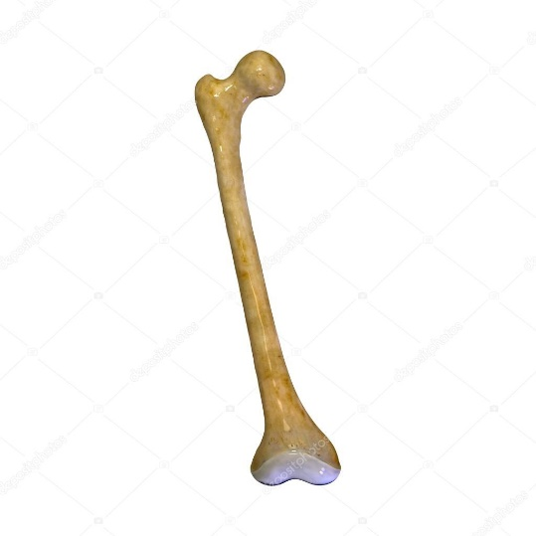
Функції білків: структурна
Білки є компонентами опорних структур і покривів організмів. Беруть участь в утворенні скелета, зв’язок, шкіри, пір’я та інших структур.
Колаген, еластин – білки хрящів, зв’язок, дерми
Осеїн – білок,
що надає пружності кісткам
Кератин – білок волосся, нігтів

Slide 22
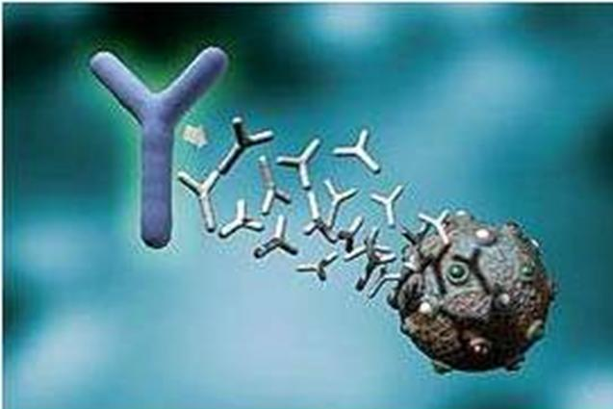
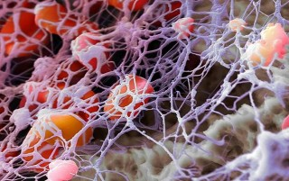
Функції білків: захисна
Антитіла утворюють комплекси з чужими білками (антигенами), знешкоджуючи їх. Інтерферон захищає організм від вірусів. Також білки беруть участь у процесі зсідання крові.
Інтерферон, антитіла
Фібриноген, тромбін

Slide 23
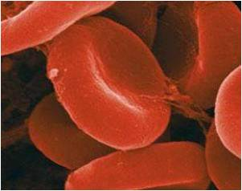
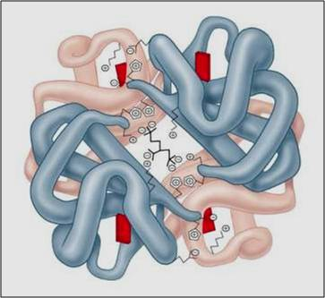
Функції білків: транспортна
Забезпечують транспорт кисню
Гемоглобін, гемоціанін
Гемоціанін — транспортний білок, що містить два атоми міді, які зв'язуються з киснем. Гемоціаніни використовуються для транспорту кисню в крові
більшості молюсків.

Slide 24
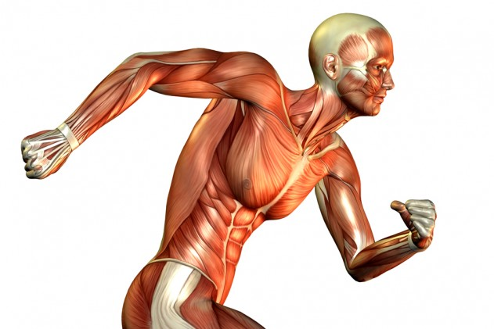
Функції білків: рухова
Міозин - фібрилярний білок, один з головних компонентів скорочувальних волокон м'язів - міофібрил і складає 50-55% від їх сухої маси. З’єднується з актином, утворюючи білковий комплекс актоміозин.
Актин, міозин
Забезпечують скорочення м’язів

Slide 25
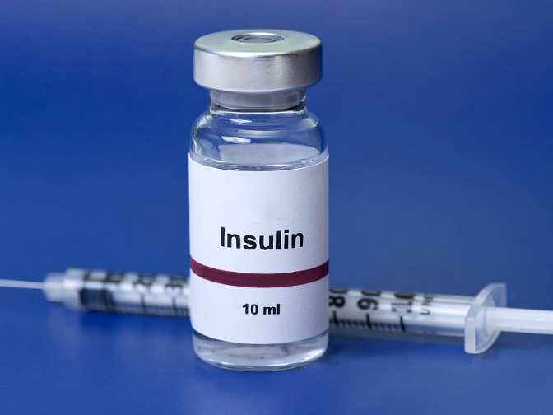
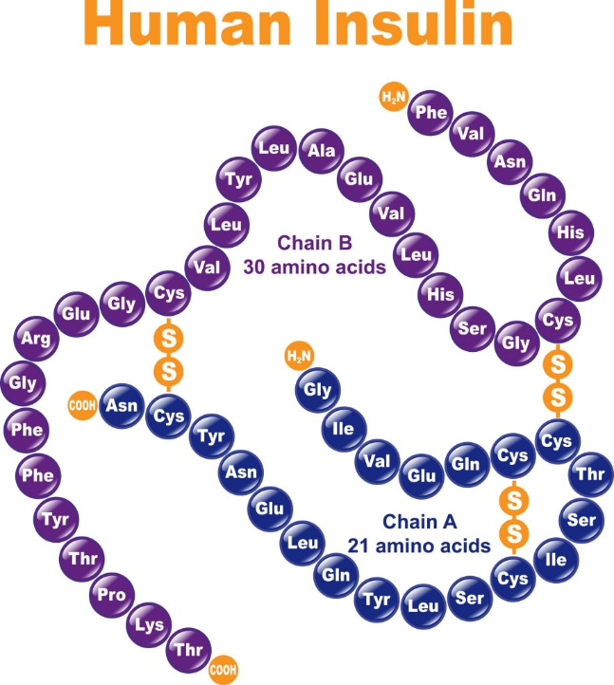
Функції білків: регуляторна
Інсулін, глюкагон, соматотропін
Гормони білкової природи є важливими регуляторами процесів обміну речовин у організмі

Slide 26
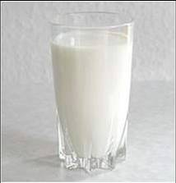
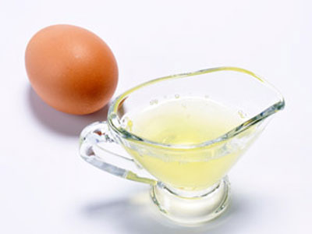
Функції білків: запасаюча
Казеїн молока
Білки беруть участь
у створенні запасу речовин, що необхідні для забезпечення подальшої життєдіяльності
Яєчний альбумін

Slide 27
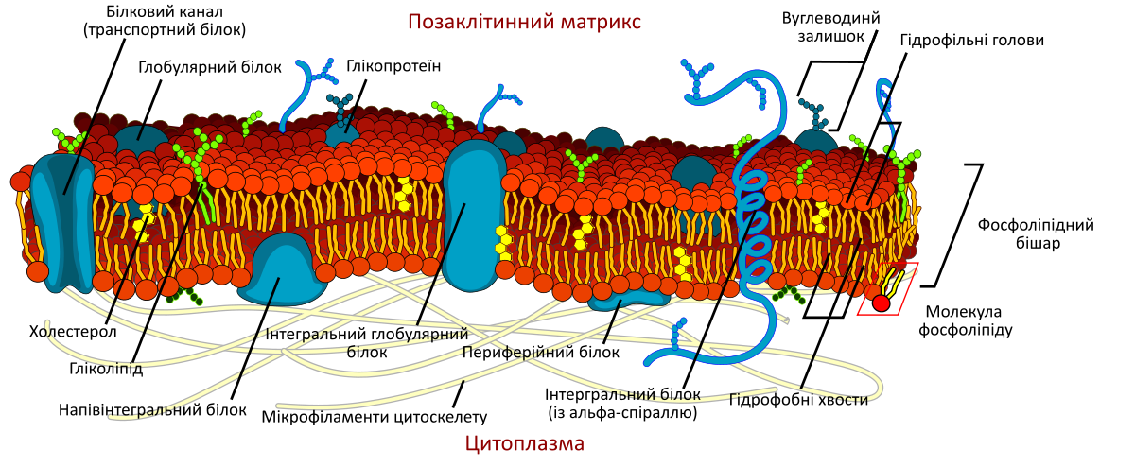
Функції білків: сигнальна
Сигнальні білки мембран
Білки є основними
рецепторними молеку-
лами, розташованими на
мембранах клітин. Вони
сприймають інформацію
із середовища та переда-
ють її до клітин

Slide 28
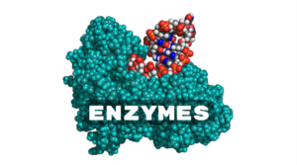
Функції білків
Каталітична (ферментативна)
Амілаза, пепсин, трипсин, пероксидаза
Білки-ферменти є каталізаторами (прискорювачами) біохімічних реакцій у клітинах.
Усі процеси в живих організмах здійснюються за участю ферментів.

Slide 29
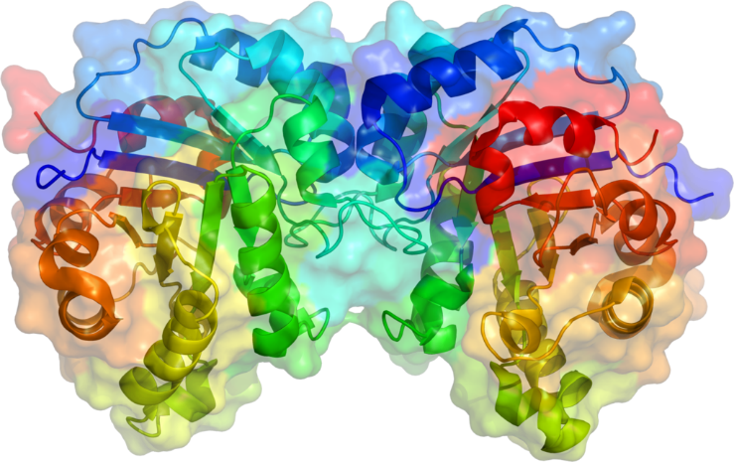
Ферменти (ензими)
Кофакторами можуть бути вітаміни, йони металів
Ферменти — біологічні каталізалізатори, що прискорюють хімічні реакції в живих організмах
Ферменти
Прості
Складні
Складаються лише з амінокислот
Крім білкової містять і небілкову частину (кофактор)

Slide 30
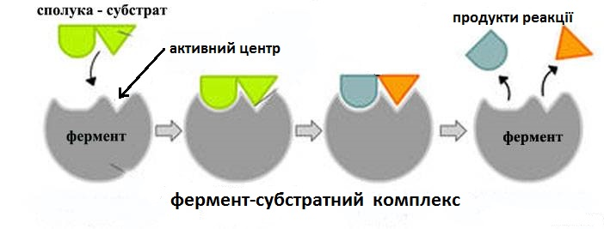
Ферменти
Ферменти наявні в усіх живих клітинах і сприяють перетворенню одних речовин (субстратів) на інші (продукти).
У процесі реакції, що каталізується, у контакт із субстратом вступає не вся молекула ферменту, а певна її ділянка, що називається активним центром

Slide 31
Властивості ферментів
Прискорюючи швидкість реакції, ферменти самі в цій реакції не витрачаються і не входять до складу продуктів.
Дуже мала кількість ферменту спричиняє перетворення великих кількостей субстрату.
Ферменти є високоспецифічними: один фермент може каталізувати лише одну реакцію або декілька реакцій одного типу.
Активність ферментів залежить від рН середовища, температури, концентрації субстрату.

Slide 32
Тестові завдання ЗНО
Інтернет-джерело: https://zno.osvita.ua

Slide 33
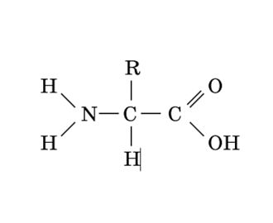
Органічні речовини, загальну формулу яких наведено, є мономерами
А дисахаридів
Б білків
В вуглеводів
Г ліпідів

Slide 34
Органічні речовини, загальну формулу яких наведено, є мономерами
А дисахаридів
Б білків
В вуглеводів
Г ліпідів

Slide 35
Вторинна структура білкової молекули утворюється за рахунок
А йонних зв'язків
Б водневих зв'язків
В ковалентних зв'язків
Г гідрофобних взаємодій

Slide 36
Вторинна структура білкової молекули утворюється за рахунок
А йонних зв'язків
Б водневих зв'язків
В ковалентних зв'язків
Г гідрофобних взаємодій

Slide 37
Білки - біополімери, мономерами яких є
А моносахариди
Б дисахариди
В амінокислоти
Г нуклеотиди

Slide 38
Білки - біополімери, мономерами яких є
А моносахариди
Б дисахариди
В амінокислоти
Г нуклеотиди

Slide 39
Які органічні сполуки у своєму складі містять дві функціональні групи: –NH₂ та –COOH?
А амінокислоти
Б ліпіди
В нуклеїнові кислоти
Г вуглеводи

Slide 40
Які органічні сполуки у своєму складі містять дві функціональні групи: –NH₂ та –COOH?
А амінокислоти
Б ліпіди
В нуклеїнові кислоти
Г вуглеводи

Slide 41
Ферменти виконують функцію
А окисників мінеральних речовин
Б субстрату реакцій обміну
В каталізаторів біохімічних реакцій
Г джерела води

Slide 42
Ферменти виконують функцію
А окисників мінеральних речовин
Б субстрату реакцій обміну
В каталізаторів біохімічних реакцій
Г джерела води

Slide 43
Яка структура білкової молекули утворена поліпептидною спіраллю, скрученою в глобулу?
А первинна
Б вторинна
В третинна
Г четвертинна

Slide 44
Яка структура білкової молекули утворена поліпептидною спіраллю, скрученою в глобулу?
А первинна
Б вторинна
В третинна
Г четвертинна

Slide 45
Який процес є порушенням первинної структури білка?
А денатурація
Б деструкція
В трансляція
Г ренатурація

Slide 46
Який процес є порушенням первинної структури білка?
А денатурація
Б деструкція
В трансляція
Г ренатурація

Slide 47
Який захисний білок утворюється в клітині під час проникнення вірусної частинки через мембрану і пригнічує розмноження вірусів?
А тромбопластин
Б фібрин
В тубулін
Г інтерферон

Slide 48
Який захисний білок утворюється в клітині під час проникнення вірусної частинки через мембрану і пригнічує розмноження вірусів?
А тромбопластин
Б фібрин
В тубулін
Г інтерферон

Slide 49
Прочитайте речення, де пропущено окремі слова та словосполучення, позначені цифрами. Укажіть правильний варіант відповіді.
Гемоглобін - це (1) білок, що міститься в (2).
А 1 - структурний, 2 - м'язових волокнах
Б 1 - запасний, 2 - жирових клітинах
В 1 - регуляторний, 2 - лейкоцитах
Г 1 - транспортний, 2 - еритроцитах

Slide 50
Прочитайте речення, де пропущено окремі слова та словосполучення, позначені цифрами. Укажіть правильний варіант відповіді.
Гемоглобін - це (1) білок, що міститься в (2).
А 1 - структурний, 2 - м'язових волокнах
Б 1 - запасний, 2 - жирових клітинах
В 1 - регуляторний, 2 - лейкоцитах
Г 1 - транспортний, 2 - еритроцитах

Slide 51
Установіть відповідність між назвою білка (1-4) та його функцією (А-Д).
1 колаген
2 інтерферон
3 амілаза
4 міозин
Позначте відповіді:
А рухова
Б захисна
В каталітична
Г резервна
Д структурна
 | А | Б | В | Г | Д
1
2
3
4

Slide 52
Установіть відповідність між назвою білка (1-4) та його функцією (А-Д).
1 колаген
2 інтерферон
3 амілаза
4 міозин
Позначте відповіді:
А рухова
Б захисна
В каталітична
Г резервна
Д структурна
 | А | Б | В | Г | Д
1 |  |  |  |  | Х
2 |  | Х
3 |  |  | Х
4 | Х

Slide 53
Установіть відповідність між назвою білка (1-4) та його функцією (А-Д).
1 гемоціанін
2 кератин
3 пепсин
4 актин
А рухова
Б структурна
В каталітична
Г резервна
Д транспортна
Позначте відповіді
 | А | Б | В | Г | Д
1
2
3
4

Slide 54
Установіть відповідність між назвою білка (1-4) та його функцією (А-Д).
1 гемоціанін
2 кератин
3 пепсин
4 актин
А рухова
Б структурна
В каталітична
Г резервна
Д транспортна
Позначте відповіді
 | А | Б | В | Г | Д
1 |  |  |  |  | Х
2 |  | Х
3 |  |  | Х
4 | Х

Slide 55
Установіть відповідність між назвою білка (1–4) та його функцією (А–Д).
1 еластин
2 інтерферон
3 целюлаза
4 актин
А рухова
Б захисна
В каталітична
Г резервна
Д структурна
Позначте відповіді:
 | А | Б | В | Г | Д
1
2
3
4

Slide 56
Установіть відповідність між назвою білка (1–4) та його функцією (А–Д).
1 еластин
2 інтерферон
3 целюлаза
4 актин
А рухова
Б захисна
В каталітична
Г резервна
Д структурна
Позначте відповіді:
 | А | Б | В | Г | Д
1 |  |  |  |  | Х
2 |  | Х
3 |  |  | Х
4 | Х

Slide 57
Установіть відповідність між ферментом (1–4) та його субстратом (А–Д).
1 трипсин
2 лактаза
3 ліпаза
4 ДНКаза
А гідроген пероксид
Б жир
В молочний цукор
Г дезоксирибонуклеїнова кислота
Д білок
 | А | Б | В | Г | Д
1
2
3
4

Slide 58
Установіть відповідність між ферментом (1–4) та його субстратом (А–Д).
1 трипсин
2 лактаза
3 ліпаза
4 ДНКаза
А гідроген пероксид
Б жир
В молочний цукор
Г дезоксирибонуклеїнова кислота
Д білок
 | А | Б | В | Г | Д
1 |  |  |  |  | Х
2 |  |  | Х
3 |  | Х
4 |  |  |  | Х

Slide 59
Гемоглобін є речовиною, що виконує одну з найважливіших функцій в організмі людини. Схарактеризуйте гемоглобін за наведеними ознаками.
Мономерами є
1 моносахариди
2 амінокислоти
3 нуклеотиди
Впишіть цифри:
Міститься в
1 лейкоцитах
2 еритроцитах
3 тромбоцитах
Основна функція
1 рецепторна
2 транспортна
3 каталітична

Slide 60
Гемоглобін є речовиною, що виконує одну з найважливіших функцій в організмі людини. Схарактеризуйте гемоглобін за наведеними ознаками.
Мономерами є
1 моносахариди
2 амінокислоти
3 нуклеотиди
Впишіть цифри:
Міститься в
1 лейкоцитах
2 еритроцитах
3 тромбоцитах
Основна функція
1 рецепторна
2 транспортна
3 каталітична
2 | 2 | 2

Slide 61
Ці речовини суттєво прискорюють хімічні реакції. Після закінчення реакції вони виділяються в незмінному вигляді й не входять до складу продуктів. Укажіть та охарактеризуйте такі речовини.
Функція
1 регуляторна
2 енергетична
3 каталітична
Назва
1 вітаміни
2 гормони
3 ферменти
Мономерами є
1 моносахариди
2 амінокислоти
3 жирні кислоти
Впишіть цифри:

Slide 62
Ці речовини суттєво прискорюють хімічні реакції. Після закінчення реакції вони виділяються в незмінному вигляді й не входять до складу продуктів. Укажіть та охарактеризуйте такі речовини.
Функція
1 регуляторна
2 енергетична
3 каталітична
Назва
1 вітаміни
2 гормони
3 ферменти
Мономерами є
1 моносахариди
2 амінокислоти
3 жирні кислоти
Впишіть цифри:
3 | 2 | 3

Slide 63
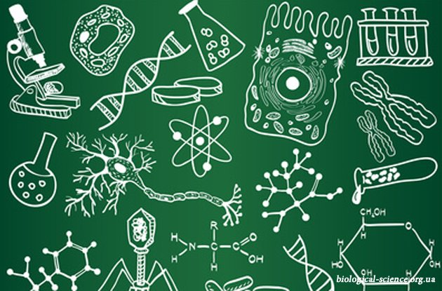
Дякую за увагу!

